Slide 1
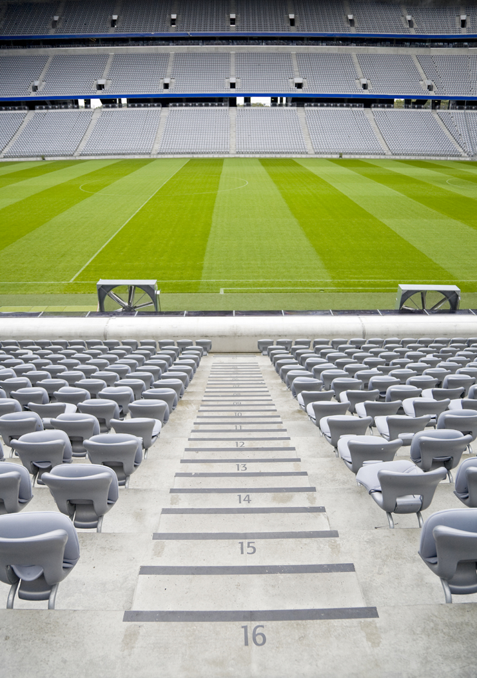
Probabilité et statistique
Le foot et les moindres carrés

Slide 2
Partie Nino
Introduction

Slide 3
Partie Nino
Présentation

Slide 4
Partie Rémi
Présentation

Slide 5
Partie Lucas/maël
Technique

Slide 6
Partie Rémi
Conclusion

Slide 7
Partie Nino
Introduction

